Slide 1
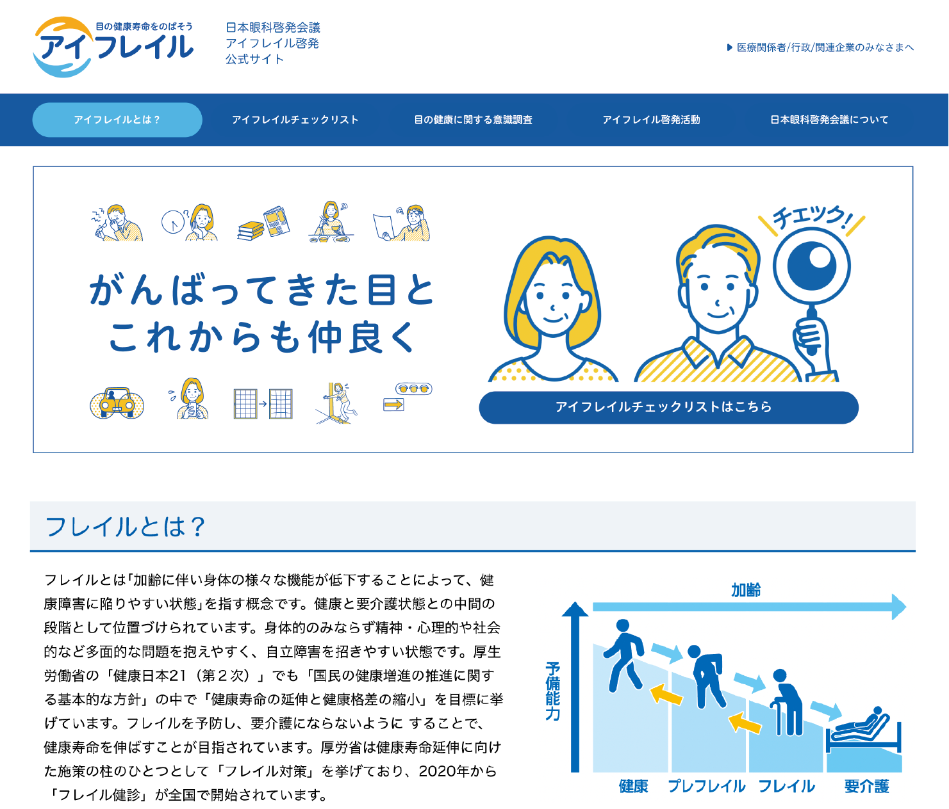
ホームページ
ポスター
アイフレイル啓発が
スタートしました！
ガイドブック
講演会
公益財団法人 日本眼科学会 公益社団法人 日本眼科医会 一般社団法人 日本眼科医療機器協会
一般社団法人 日本コンタクトレンズ協会 一般社団法人 日本眼科用剤協会
日本眼科啓発会議

Slide 2
アイフレイル対策の目標
目のせいで、
日常生活が制限される人を減らすこと
1
目のせいで、
要介護状態に至る人を減らすこと
2
目のせいで、読書、運転、スポーツ、趣味など人生の
楽しみや、快適な日常生活が制限される人を減らすこと
3

Slide 3
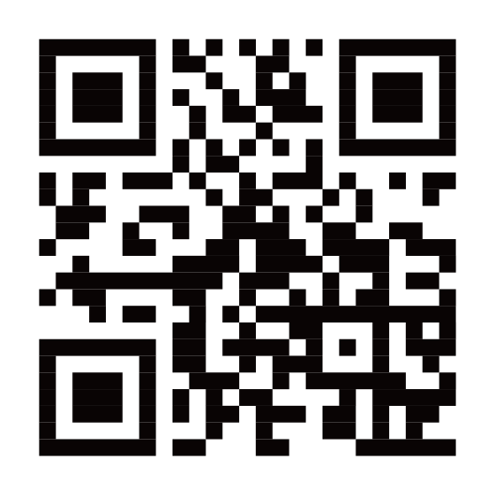
詳しくはホームページより
https://www.eye-frail.jp
QRコードより

